Slide 1

YAKUNIY LOYIHA – MAKTABDA SAYOHAT VAQTI!
Ushbu modulda o'rgangan ko'nikmalaringizdan foydalanib, Texno kompyuter muzeyiga sayohat xarajatlarini hisoblang.

Slide 2
SAYOHAT XARAJATLARI
Maktabingiz sizni muzeyga sayohatga olib bormoqchi. O'qituvchizingiz sizdan sayohatning jami xarajatini va har bir o'quvchi qancha pul to'lashi kerakligini aniqlashingizni xohlaydi.
MURABBIY
MUZEYGA KIRISH
EKSKURSIYA
Murabbiy uchun 50000 so'm.
Har bir o'quvchi uchun 15000 so'm.
Har bir o'quvchi uchun 10000 so'm.
TUSHLIK
QO'SHIMCHA XODIM
Har bir o'quvchi uchun 20000 so'm.
Qo'shimcha xodim uchun 20000 so'm.

Slide 3
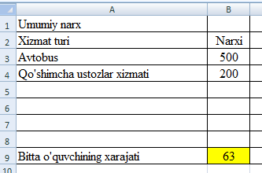
1-MASHG'ULOT: ELEKTRON JADVAL YARATISH
Yangi elektron jadval yarating va unga "Maktab sayohati" deb nom bering. Quyidagi yorliqlarni kiriting:
B3 katagiga murabbiy xarajatini (500 so'm) yozing.
B4 katagiga qo'shimcha xodimlar xarajatlarini (200 so'm) yozing.
Katak
Yorliq
A1
Jami xarajatlar
A2
Predmet
B2
Narxi
A3
Murabbiy
A4
Xodim uchun xarajat

Slide 4
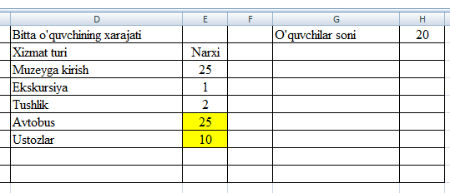
2-MASHG'ULOT: HAR BIR O'QUVCHI UCHUN XARAJATLAR
Jadvalga har bir o'quvchi uchun xarajatlarni kiriting:
E3 katagiga muzeyga kirish (5 so'm), E4 katagiga ekskursiya (1 so'm), E5 katagiga tushlik (2 so'm) xarajatini yozing.
Katak
Yorliq
D1
Har bir o'quvchi uchun xarajat
D2
Predmet
E2
Narxi
D3
Muzeyga kirish
D4
Ekskursiya
D5
Tushlik
D6
Murabbiy
D7
Xodimlar

Slide 5

3-MASHG'ULOT: XARAJATLARNI TAQSIMLASH
Murabbiy va xodimlar xarajatlari barcha o'quvchilar orasida teng taqsimlanadi.
O'QUVCHILAR SONI
MURABBIY XARAJATI
XODIMLAR XARAJATI
G1 katagiga "O'quvchilar soni" deb yozing, H1 katagiga esa 20 raqamini kiriting.
E6 katagiga avtobusni (B3) o'quvchilar soniga (H1) bo'lish uchun formula yozing.
E7 katagiga ustozlar xarajatini (B4) o'quvchilar soniga (H1) bo'lish uchun formula yozing.

Slide 6
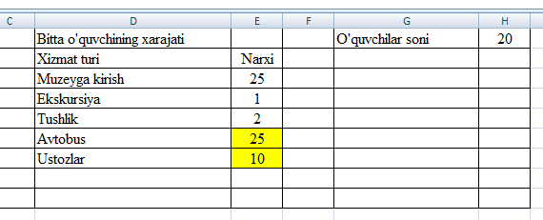
4-MASHG'ULOT: BITTA O'QUVCHINING JAMI XARAJATI
Har bir o'quvchi uchun barcha xarajatlarni hisoblang.
YORLIQ QO'SHISH
A9 katagiga "Bitta o'quvchining xarajati" yorlig'ini yozing.
FORMULA KIRITISH
B9 katagiga har bir o'quvchi uchun barcha xarajatlarni (E3, E4, E5, E6 va E7) bir-biriga qo'shuvchi formula yozing.
Maslahat: Bo'lish belgisi $\text{/}$.
Maslahat: SUM funksiyasidan foydalaning.

Slide 7


5-MASHG'ULOT: SENARIY TAHLILI
Quyidagi savollarga javob bering:
Agar murabbiy xarajatini 1000 so'mga o'zgartirsangiz nima yuz beradi?
Agar o'quvchilar sonini 40 ga o'zgartirsangiz nima yuz beradi?
Agar har bir o'quvchi uchun muzeyga kirish xarajatini 10 so'mga o'zgartirsangiz nima yuz beradi?
Agar xodimlar xarajatini 10 so'mga o'zgartirsangiz nima yuz beradi?

Slide 8
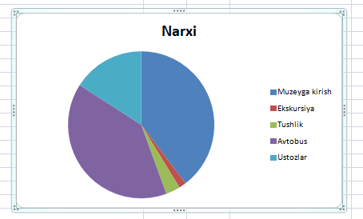
6-MASHG'ULOT: DOIRAVIY DIAGRAMMA YARATISH
Har bir o'quvchiga barcha besh predmet bo'yicha xarajatlarni
ko'rsatish uchun doiraviy diagramma yarating.
D2 dan E7 gacha kataklarni belgilashingiz kerak. Grafikga mos nom berganingizga ishonch hosil qiling.

Slide 9
7-MASHG'ULOT:
JADVALNI FORMATLASH
Elektron jadvalingizni vizual jihatdan jozibador qiling.
YORLIQLARNI QALIN QILISH
MARKAZDAN TEKISLASH
RANG VA CHETLAR
Yorliqlarni markazdan tekislangan holda joylang.
Ma'lumotlar bor kataklarning rangini va chetlarini o'zgartiring.
Elektron jadvalingizdagi yorliqlarni qalin ko'rinishda joylang.

Slide 10
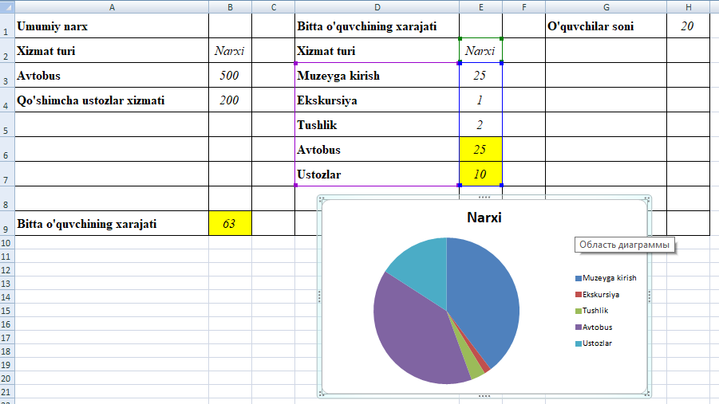

Slide 11
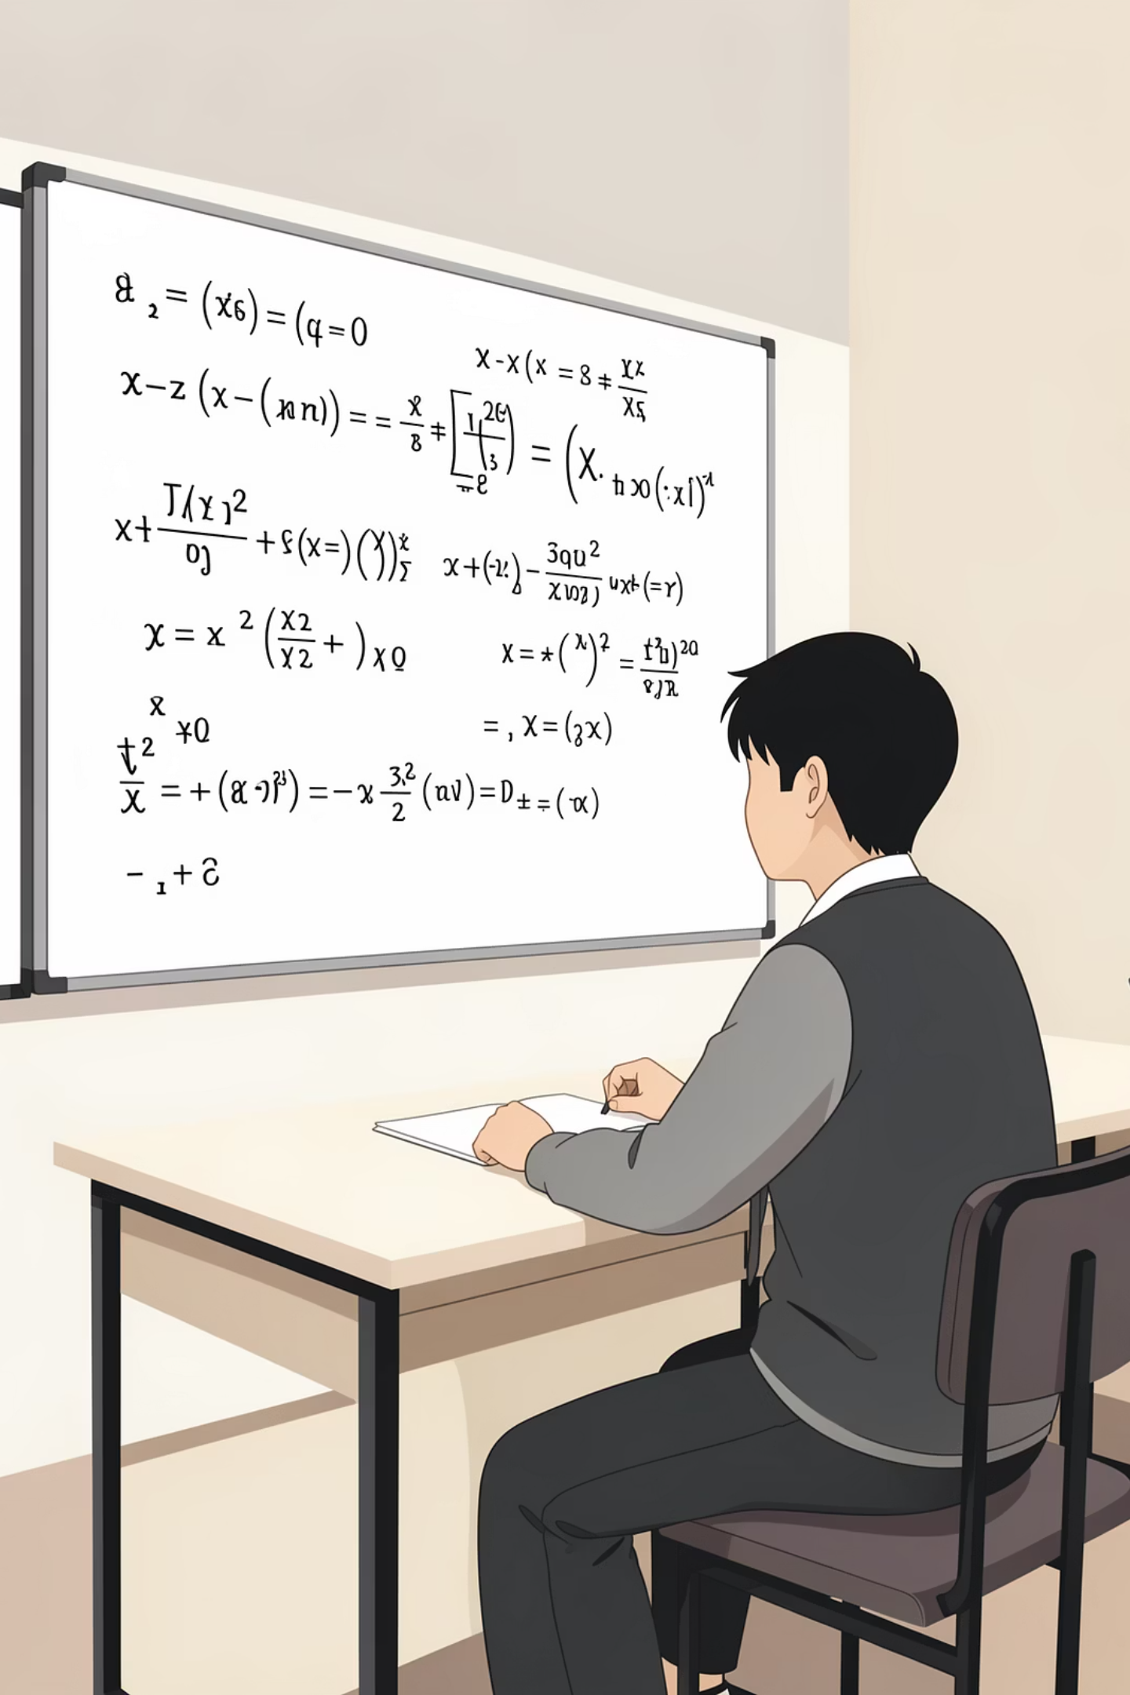
O'YLAB KO'RING
1. Elektron jadvallar modellari nima uchun foydali?
2. Nega hisob-kitoblar uchun elektron jadvallardan foydalanish qog'ozda bajargandan ko'ra yaxshiroq?

